Slide 1
第00章 LAMP课程概览
讲师：武永亮

Slide 2
课程目标
掌握CentOS操作系统的安装
掌握CentOS的基本命令操作
掌握CentOS的文件系统管理
掌握CentOS的用户权限管理
掌握Apache的安装配置
掌握Nginx的安装配置
掌握PHP的安装配置
掌握MySQL数据库的安装配置
Notes:
介绍本课程的主要目标

Slide 3
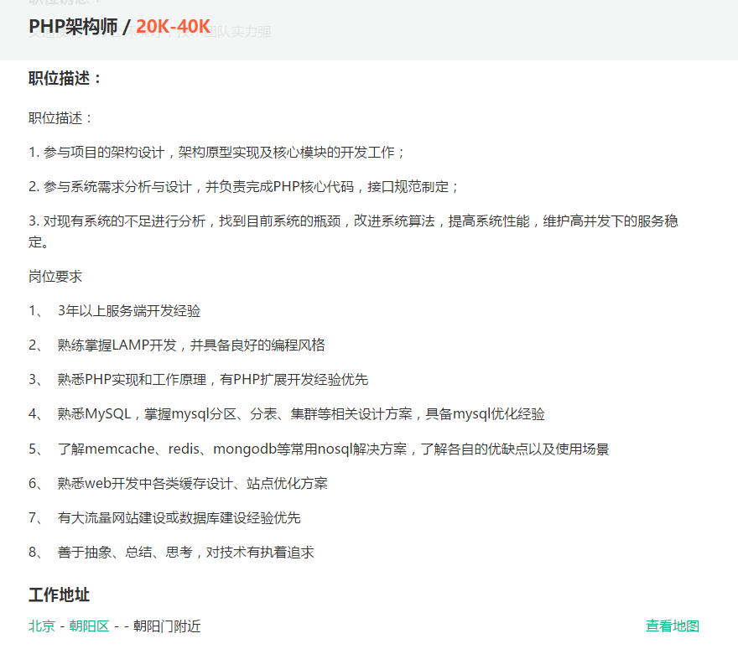
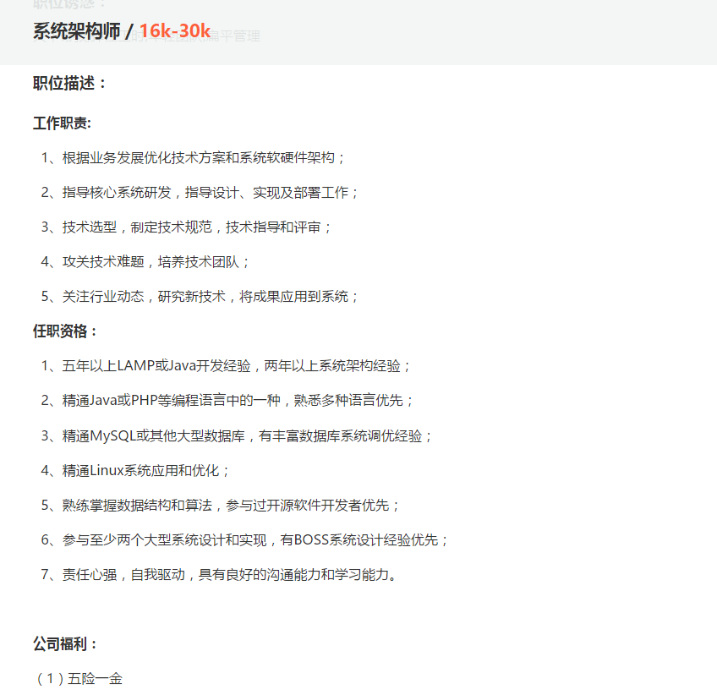
LAMP人才缺口

Slide 4
软件体系结构图
Web应用程序
百度
淘宝
Web开发语言
PHP
JSP
数据库
Web应用服务器
Apache
新浪
ASP
MySQL
Oracle
SQLServer
Nginx
操作系统
Windows
Linux

Slide 5
课程内容
Linux基本操作
Apache安装配置
MySQL安装配置
PHP安装配置
Notes:
CentOS
Nginx
MySQL的基本配置
PHP的基本配置

Slide 6
THANK YOU!

